Slide 1
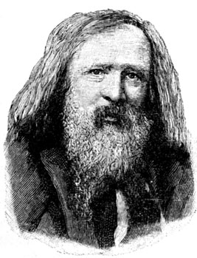
Д.І.Менделєєв
Визначні дати в його житті.

Slide 2
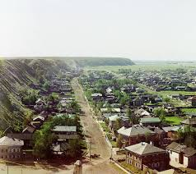
1834р.
Народження в Тобольску видатного вченого.

Slide 3
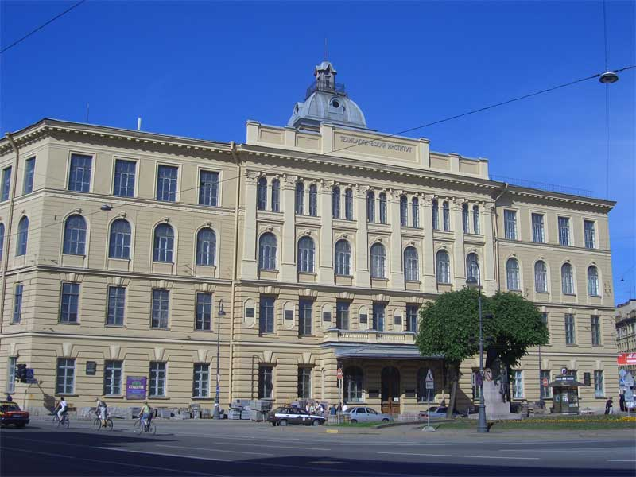
1850-1855р.
Навчання у Санкт-Петербурзькому університеті

Slide 4
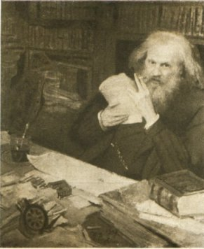
1857р.
Звання доцента

Slide 5
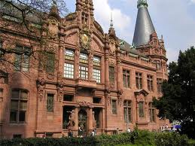
1859-1861р.
Перебував у відрядженні у Гейдельберзькому університеті.

Slide 6

1861р.
Підручник “Органічна хімія”

Slide 7

1865р.
Захистив докторську дисертацію.

Slide 8
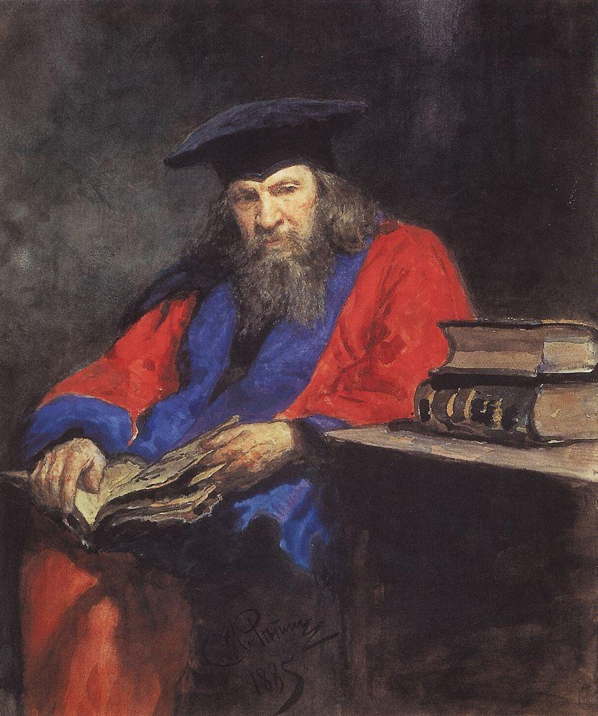
1868р.
Став професором у Санкт-Петербурзькому університеті.

Slide 9
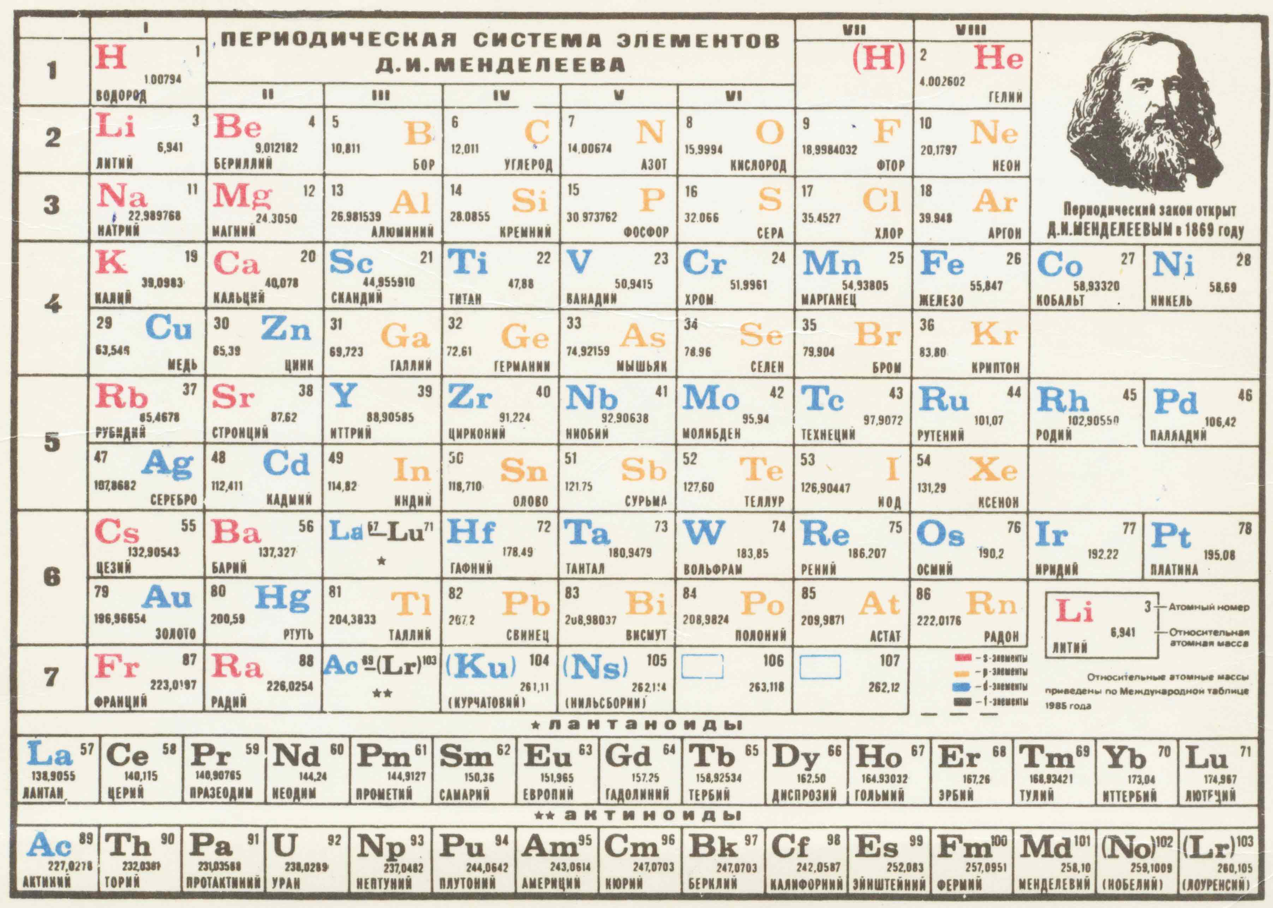
1869р.
Відкриття періодичного закону

Slide 10
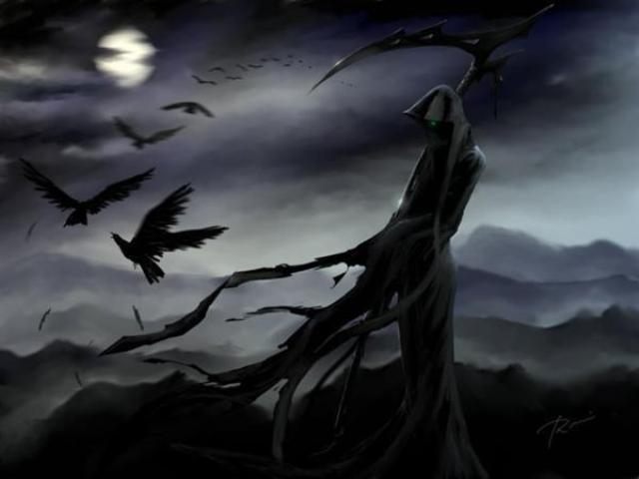
1907р.
Смерть Д.І.Менделєєва

